Slide 1

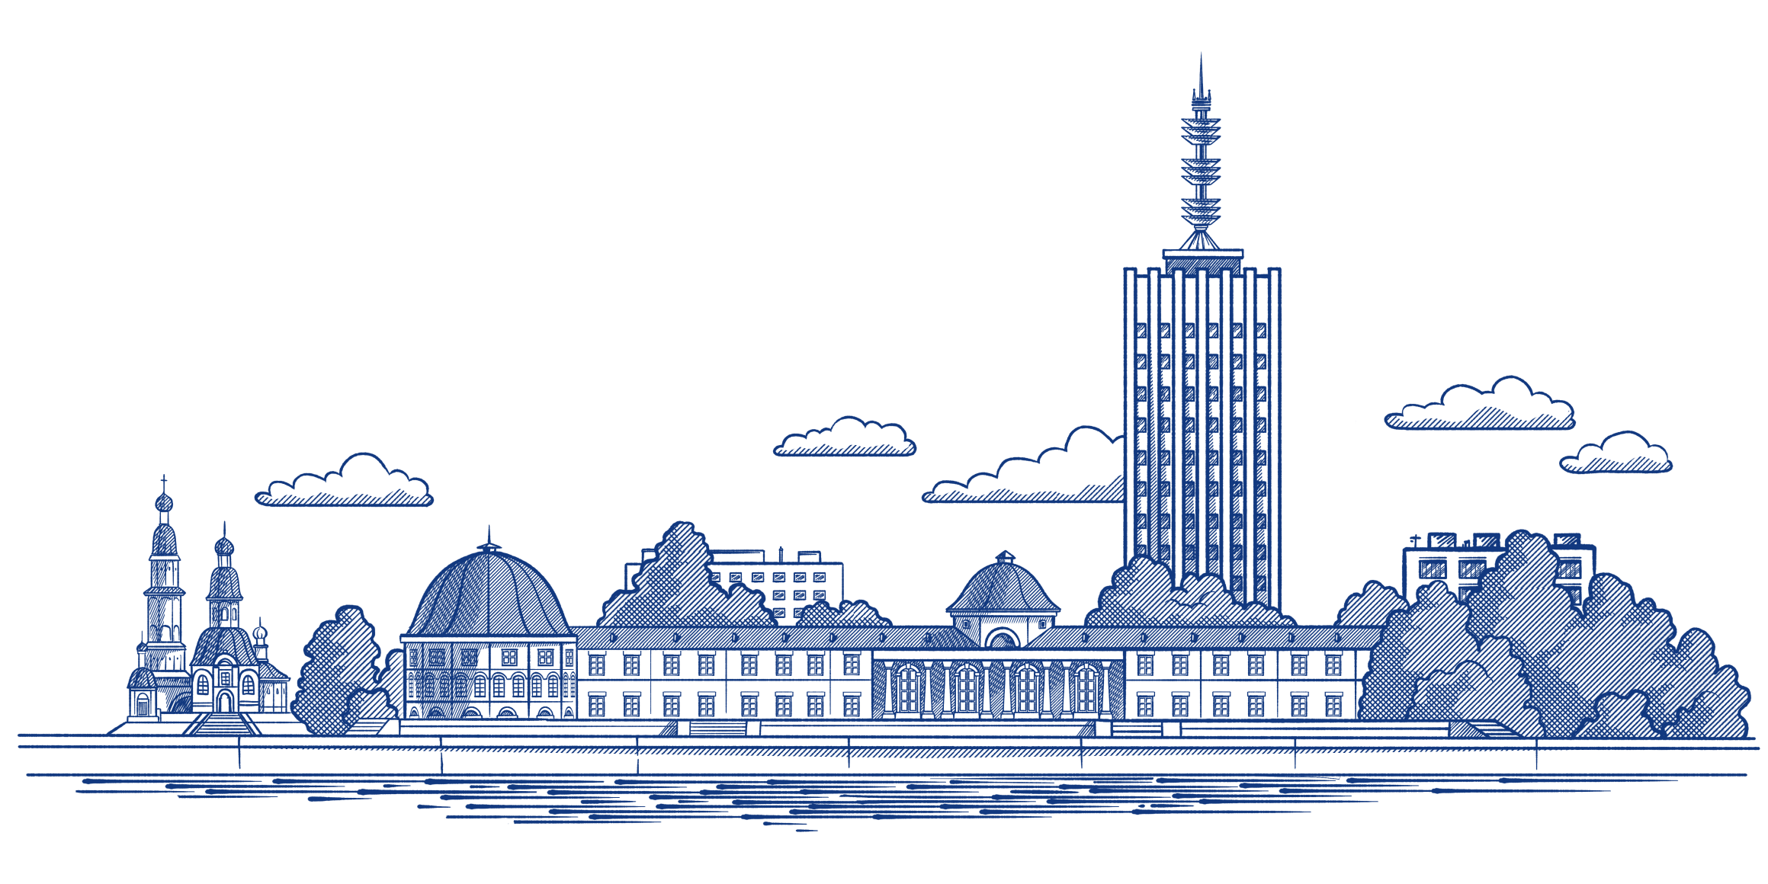
О Т Ч Ё Т
Главы городского округа
«Город Архангельск» о результатах своей деятельности,
деятельности Администрации городского округа
«Город Архангельск» за 2021 год

Slide 2







Городской бюджет
Впервые бюджет города превысил 13 млрд. руб.
Реализация
программы
обеспечения устойчивости городского бюджета
на 2021-2023 годы
Городское
хозяйство
Налоговые
Социально-
культурная
сфера
5 043,8
3 229,3
+12,3%
+ 9,0%
8 935,5
Неналоговые
+ 8,2%
824,7
+ 14,1%
Бюджетный эффект
за первый год реализации
> 422,0
млн. руб.
Прочие расходы
Безвозмездные
поступления
1 152,4
ДОХОДЫ
РАСХОДЫ
+ 10,2%
7 442,7
13 311,2
13 317,2
+ 3,4%
млн. руб.
млн. руб.
+ 899,4
+ 1 049,2
+ 7,2%
+ 8,6%
ДЕФИЦИТ
6,0
млн. руб.
Бюджет на душу населения, тыс. руб.
Муниципальный долг
1 469,0 млн. руб.
-30 млн. руб.

Slide 3


Общая характеристика социально-экономического положения
По состоянию на 1 января 2022 года на
территории Архангельска зарегистрировано
24 495 организаций и ИП
Численность населения Архангельска на 01.01.2022
349,2 тыс. чел.
Уровень безработицы, %
Товары, работы
и услуги, млрд. руб.
Численность населения, тыс. чел
4,1
+41,6%
153,8
- 1%
- 88%
108,6
0,9
Оборот розничной торговли, млрд. руб.
Объем платных услуг, млрд. руб.
Миграционное движение населения, чел.
62,6
28,0
+15,7%
+ 16,6%
+338
54,1
24,0

Slide 4






Муниципальное управление
В 2021 году реализовывались
6 муниципальных программ городского округа
«Город Архангельск»
В 2021 году уполномоченным органом проведено 1 209 конкурентных
закупок
Количество муниципальных служащих, прошедших обучение по программам повышения квалификации в 2021 году
15 ведомственных целевых программ
Объем закупочных процедур составил
4,3 млрд. руб.
Экономия
бюджетных средств
95 млн. руб.
7 подпрограмм
75 человек
В 2021 году на реализацию муниципальных программ
израсходовано
13,2 млрд. руб.
Ресурс для осуществления закупок:
«Витрина закупок» «Амаркет»
48 студентов прошли практику
в Администрации города
Достигнута степень эффективности муниципальных программ
4 программы – высокая > 90%
2 программы – средняя > 70%
Проведено 1 822 закупки на сумму 98,8 млн. руб.
Экономия 6,5 млн. руб.
МКУ «Центр бухгалтерского и экономического обслуживания»
Централизовано 102
муниципальное учреждение
и 8 администраций
территориальных округов
Экономия средств городского бюджета от централизации в 2021 году составила
87 млн. руб.
Запланирован переход
43 муниципальных учреждений

Slide 5
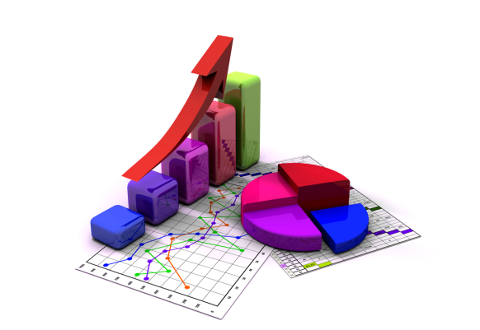








Инвестиции, малое и среднее предпринимательство
Инвестиции в основной капитал
(по сопоставимому кругу предприятий
в действующих ценах), млрд. руб.
Резиденты Арктической зоны Российской Федерации
на 34%
63 резидента АЗРФ
31,7 млрд. руб. инвестиций
2 290 рабочих мест
Меры поддержки
Малое и среднее предпринимательство
Налог на прибыль 5%
На 1 января 2022 года в Архангельске зарегистрирован
15 301 субъект МСП
Налог на имущество 0,1 %
Ставка по УСН "доходы" 1%,
УСН "доходы – расходы" 5%
Страховые взносы 7,5 %
(3,75% для МСП)
Льгота в размере 80 % суммы уплаты земельного налога
Проведена оценка регулирующего воздействия
8 проектов нормативных правовых актов
Предоставление земельных участков без торгов

Slide 6

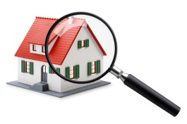

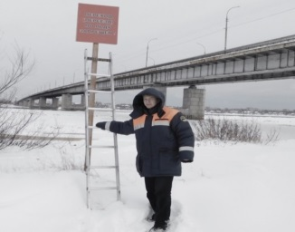

Муниципальный контроль
Контроль за соблюдением Правил благоустройства
Правовая деятельность
Выявлено 414
нарушений Правил
Составлено 175 протоколов об административных правонарушениях
Сумма штрафов
3 млн. руб.
Проведена правовая экспертиза 2 568 МПА
В пользу Администрации города взыскано 29,2 млн. рублей по исковым заявлениям
Жилищный контроль
Количество проверок, ед.
Сумма штрафов, млн. руб.
Контрольно-ревизионная деятельность
В 2021 году проведено
31 контрольное мероприятие
Выявлено нарушений
на сумму 99,8 млн. рублей
Дорожный контроль
Предупреждение ГО и ЧС
Осуществляется контроль за соблюдением Правил благоустройства
в рамках восстановления дорожного полотна после производства земляных работ
Режим повышенной готовности функционирования вводился 4 раза
Сооружено 6 пешеходных
и 2 транспортная ледовых переправ
Выдано 421 согласование
на производство земляных работ
Выставлено 250 различных знаков
безопасности на водных объектах

Slide 7

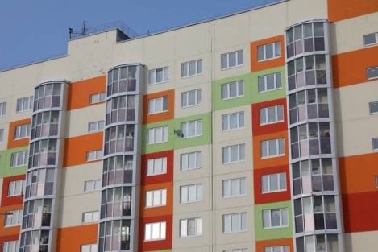

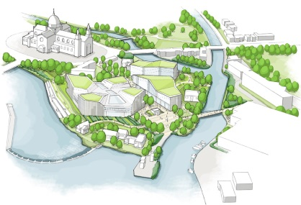
Строительство
Объем ввода жилья, тыс. кв. м
ВЦП «Обеспечение жильем молодых семей …»
В 2021 году 18 семей улучшили жилищные условия в рамках ВЦП
Реализация национального проекта
«Жилье и городская среда»
В 2021 году:
построено 4 жилых дома;
расселено 916 человек
(13,7 тыс. кв. м аварийного жилья);
ведется строительство 13 домов
под расселение;
Для 82,3% территорий города Архангельска
разработаны проекты планировок
В 2021 году утверждено:
18 проектов планировок
8 проектов межевания
Проведено 5 аукционов и заключены договоры о развитии застроенных территорий
До 2025 года планируется расселить
более 150 тыс. кв. м жилья ( > 9 400 чел.)
За 2021 год исполнено 203 судебных решения:
в рамках программы «Переселение граждан ……..» - 146;
путем предоставления жилых помещений - 52;
путем денежной выплаты по мировым соглашениям - 5
Определены 12 территорий для комплексного развития

Slide 8
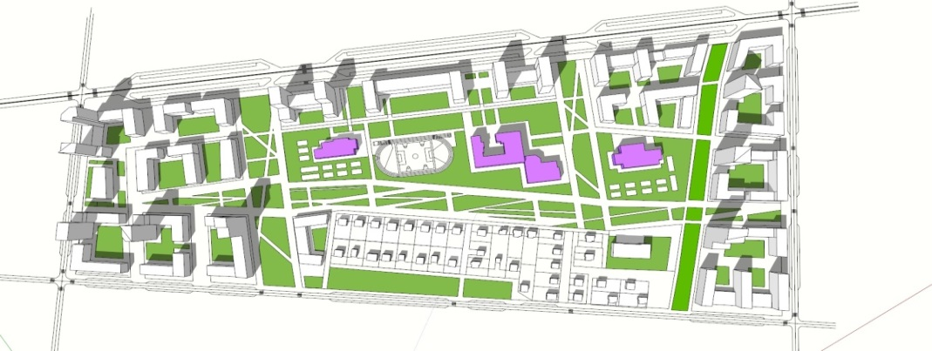
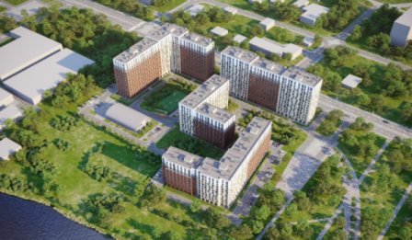
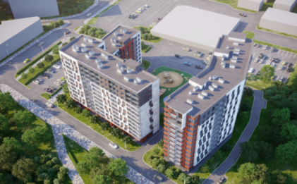




Масштабные инвестиционные проекты
Жилой квартал по
пр. Ленинградский
ЖК Ломоносовский
парк
ЖК "Квартал 152"
общая площадь 47 000 м²
передается городу 3 290 м²
(68 квартир).
Ввод в эксплуатацию 2027 г.
общая площадь 21 000 м²
передается городу 1 470 м²
(21 квартира).
Ввод в эксплуатацию 2026 г.
Бюджет проекта 5,6 млрд. рублей
площадь жилья 100 тыс. м²
ЖК по
ул. Карпогорской
ЖК в округе Варавино-Фактория
Детский сад на 220 мест
220 млн. рублей
Физкультурно-оздоровительный
комплекс с бассейном
200 млн. рублей
общая площадь 20 000 м²
передается городу 1 420 м²
(20 квартир).
Ввод в эксплуатацию 2028 г.
общая площадь 36 000 м²
передается городу 2 520 м²
(54 квартиры).
Ввод в эксплуатацию 2027 г.

Slide 9

Управление муниципальной собственностью
Балансовая стоимость муниципального имущества 41,8 млрд. руб., в том числе:
10 МУП , за которыми на праве хозяйственного ведения закреплено имущество на сумму 3,5 млрд. руб.
148 МУ, за которыми на праве оперативного управления закреплено имущество на сумму
8,6 млрд. рублей
В 2021 году :
в доход городского бюджета поступили дивиденды
по акциям акционерных обществ в размере 12,3 млн. рублей:
по акциям ОАО «Архангельскоблгаз» – 10,7 млн. рублей;
по акциям АО «Центр расчетов» – 1,6 млн. рублей
Оперативное управление
8,6 млрд. руб.
Хозяйственное
ведение
3,5 млрд. руб.
Казна
29,7 млрд. руб.
Доходы городского бюджета от сдачи в аренду муниципального имущества, млн. руб.
Доходы городского бюджета
от сдачи в аренду муниципальных земельных участков, млн. руб.
Доходы городского
бюджета от продажи муниципальной собственности, млн. руб.
Заключено
420 договоров аренды
Заключено
184
договора аренды
на 13,6%
к плану

Slide 10

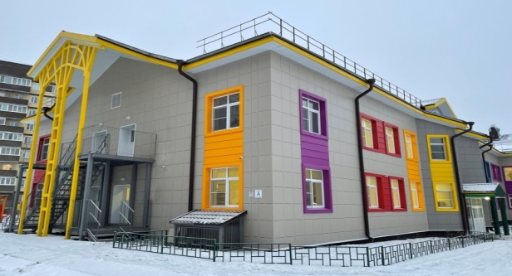


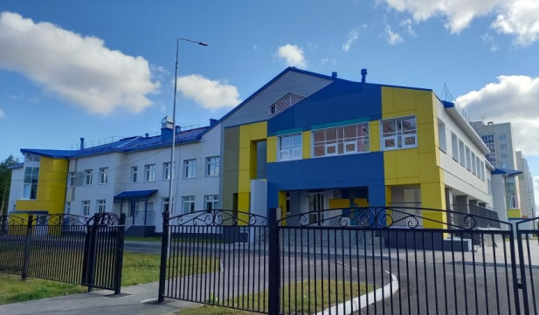

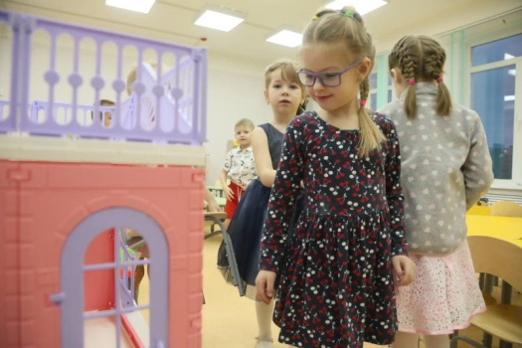



Дошкольное образование
Численность воспитанников
в системе дошкольного образования
в 2021 году, чел.
Реализация национального проекта «Демография»
В 2021 году:
Введено в эксплуатацию
2 детских сада на 280 мест каждый в 6 м/р округа Майская горка и
ул. Первомайской
19 307
В 2021 году открыта 181 группа для детей от 2-х месяцев до 3- лет
За 2018-2021 годы создано
1 745 новых мест
в детских садах
В 2021 году очередь в детские сады снизилась на 2 253 человека
Среднемесячная начисленная заработная плата работников детских садов, тыс. руб.
В 2021 году проведен капитальный ремонт третьих этажей:
МБДОУ «Детский сад № 94»
МБДОУ «Детский сад № 113»
МБДОУ «Детский сад № 118»
МБДОУ «Детский сад № 131»
на 16,0%
создано 175
новых мест
За 2018-2021 годы открыто
25 групп на 625 мест

Slide 11


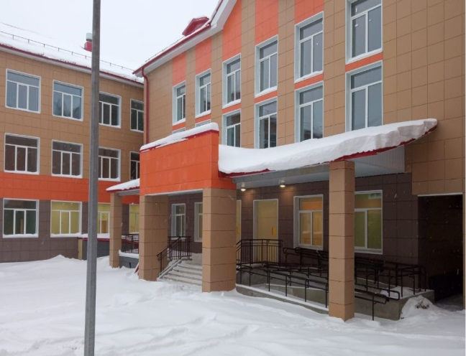
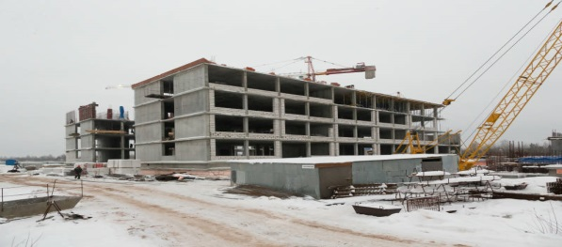
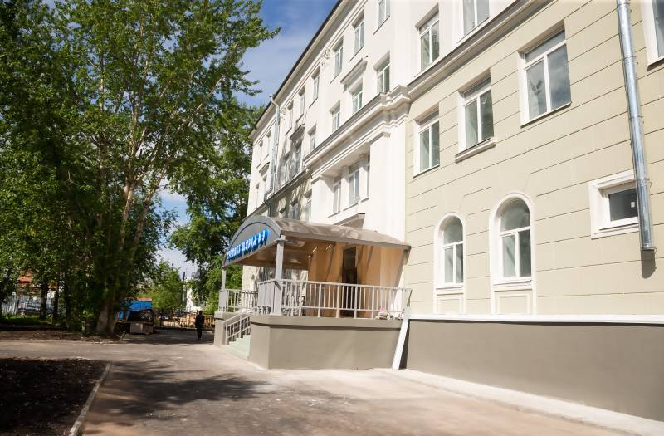
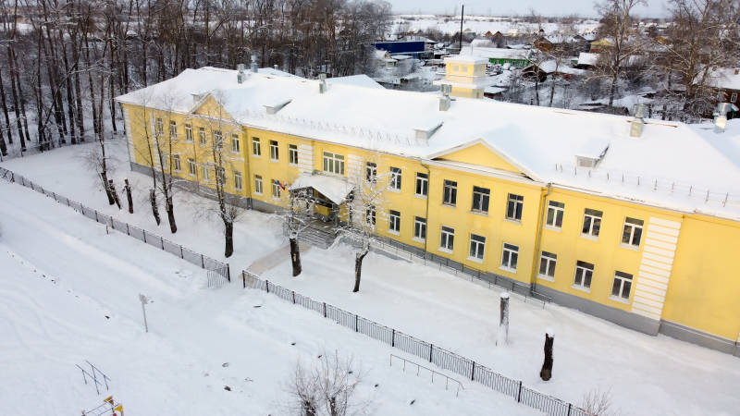
Общее и дополнительное образование
37 789 человек
обучаются
в общеобразовательных учреждениях города
Построена школа на
860 мест
Строится школа на
1600 мест
560 баллов
оценка качества образования
ание»
99,76% - уровень обученности школьников
51,7% - показатель качества знаний школьников
31 выпускник, получил 100 баллов по ЕГЭ
Проведен комплексный капитальный ремонт школы № 9 и № 77
Продолжается комплексный капитальный ремонт школы № 22
Среднемесячная заработная плата учителей общеобразовательных учреждений, тыс. руб.

Slide 12

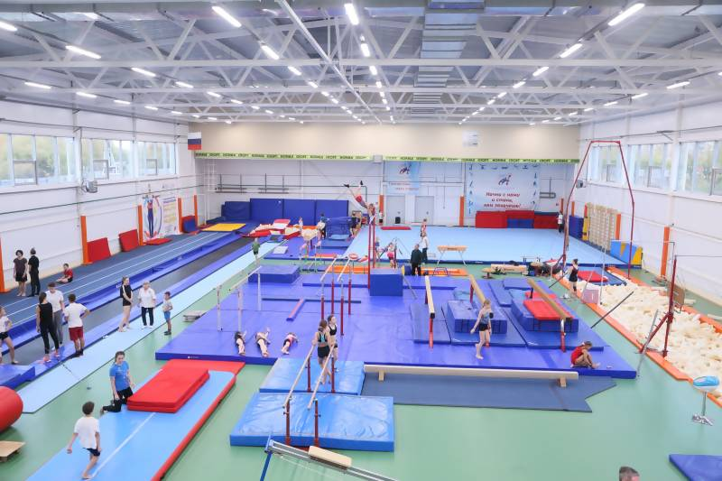
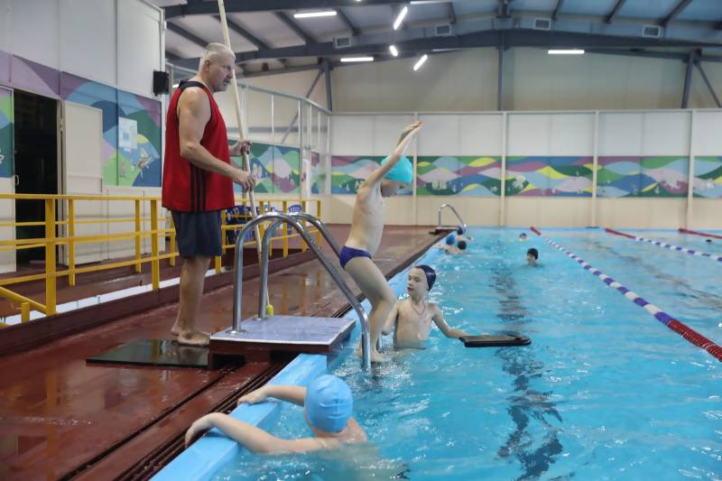

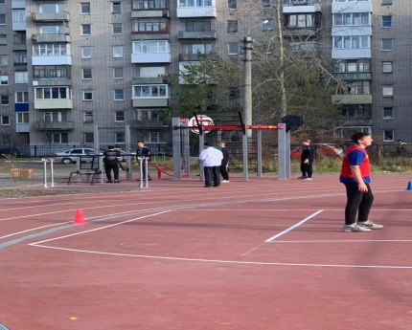
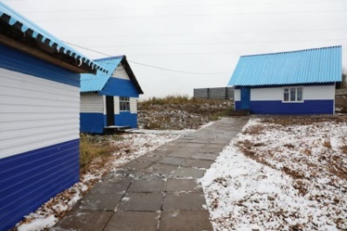
Физическая культура и спорт
Доля горожан, систематически занимающихся физической культурой и спортом в 2021 году составила 39,6%
Реализация национального проекта «Демография»
В 2021 году закуплено оборудование для ФОКа в округе Варавино-Фактория на сумму свыше
17 млн. рублей
К 2025 ГОДУ БОЛЕЕ 55%
6 323
ребенка
занимаются в муниципальных учреждениях физической культуры
и спорта
Для МБУ «СШ № 1» приобретена компьютерная система старт-финиш
Проведен конкурс
«Спортивный олимп»
В «ФСК им. А.Ф. Личутина» закончен капитальный ремонт чаши бассейна, приобретено и установлено новое табло
награждено
50 человек
Мероприятия, направленные на развитие сферы физической культуры и спорта:
Продолжена модернизация
лыжного стадиона «Саломаты»
Создан центр развития внешкольного спорта на базе МБУ «СШ № 17»
Осуществлена модернизация гребной базы

Slide 13




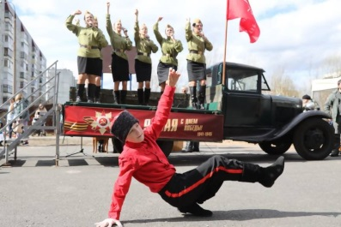
Социальная политика
Количество многодетных семей
в Архангельске, ед.
Численность детей-сирот и детей,
оставшихся без попечения родителей, чел.
Профилактика безнадзорности
За 202 год зарегистрировано
109 преступлений, совершенных несовершеннолетними
на 14,8%
к уровню 2020 года
В 2021 году
132 ребенка
обрели свою
семью
Количество преступлений в состоянии опьянения
на 23,5%
к уровню 2020 года
Количество детей-сирот,
за которыми закреплено право пользования помещением, чел.
Количество квартир, приобретенных
для детей-сирот, детей, оставшихся
без попечения родителей, ед.
Количество преступлений с участием взрослых лиц
В 1,8 раза
к уровню 2020 года
Преступления, совершенные
подростками
в общественных местах
на 28,9%
к уровню 2020 года
12 семьям погибших защитников Отечества произведена компенсация расходов по текущему ремонту квартир в размере 25 тыс. руб.
В 2021 году в городе проживает 145 ветеранов и
участников ВОВ
В 2021 году организованным отдыхом было охвачено
8 911 детей

Slide 14

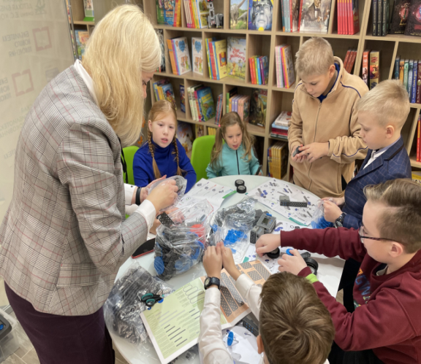
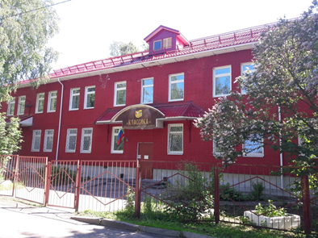

Культура и молодежная политика
Национальный проект «Культура»
Число посетителей культурных мероприятий, тыс. чел
Число посетителей библиотек, тыс. чел.
Создана модельная библиотека
им. Е.С. Коковина
669,0
+36%
573,4
+69%
420,6
402,9
2 394 учащихся осваивают дополнительные образовательные программы в области искусств
Проведен капитальный ремонт МБУ ДО «Городская детская музыкальная школа «Классика»
39,2 млн. руб. направлено на ремонт, обновление материально-технической базы и обеспечение безопасности учреждений культуры
Молодежная политика
В 2021 году разработана ведомственная целевая программа «Молодежь Архангельска»
В мероприятиях
по реализации молодежной политики приняли участие 42 тыс. чел.

Slide 15




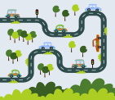


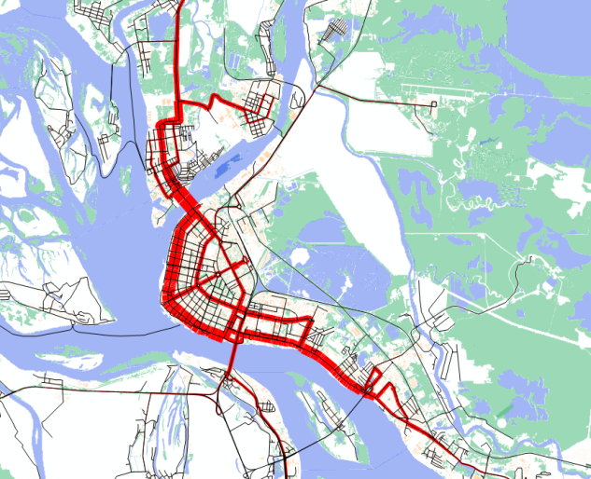

Дорожное хозяйство и транспорт
Реализация национального проекта «Безопасные и качественные автомобильные дороги»
Выполнен ремонт
24,1 км дорог
(202,4 тыс. кв. м заасфальтированных территорий)
Отремонтировано
35,2 тыс. кв. м внутриквартальных и дворовых проездов
Маршрутная сеть
35 маршрутов
1 маршрута в сравнении с 2020 годом
В 2021 году перевезено
33,0 млн. пассажиров
В 2022 году:
В рамках реализации НП «БКАД» планируется провести ремонт на
12 объектах протяженностью 12,8 км:
ул. Маяковского от наб. Г. Седова до дома №66 по ул. Маяковского;
ул. Вологодская от наб. Северной Двины до просп. Обводный канал;
ул. Шабалина от просп. Обводный канал до ул. Воскресенская;
ул. Садовая от просп. Ломоносова до проезд. Приорова;
дорога на пос. Турдеевск;
дороги в посёлке Гидролизного завода (ул. Менделеева,
ул. Гидролизная, ул. Юности, ул. Буденного);
ул. Красноармейская;
ул. Серафимовича от наб. Северной Двины до просп. Обводный канал;
ул. Смольный Буян от ул. Стрелковая до пр. Ленинградский;
ремонт картами: двухслойное покрытие проезжей части:
ул. Первомайская от дома №32 до пр. Ленинградский;
ул. Рабочая от ул. Первомайская до ул. Касаткиной;
наб. Георгия Седова от ул. Кедрова до ул. Челюскинцев.
На ремонт 24 проездов к дворовым территориям
на 2022 год предусмотрено 54,6 млн. рублей
По транспортной карте «Льготная» совершено
2 084 тыс. поездок
В 2021 году
проведена научно-исследовательская работа по разработке модели организации пассажирских перевозок наземным транспортом

Slide 16

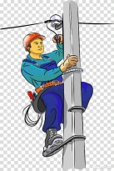
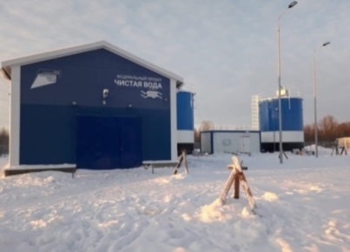

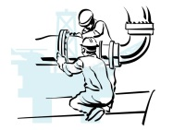
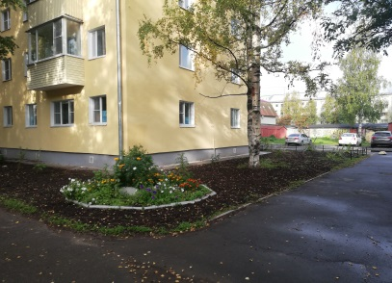
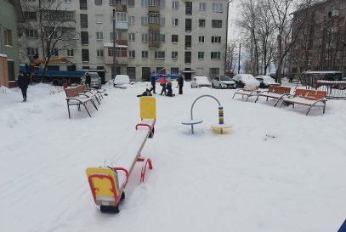
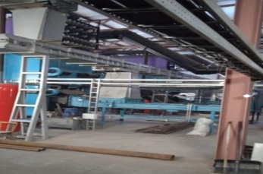
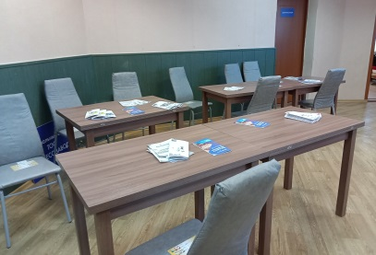
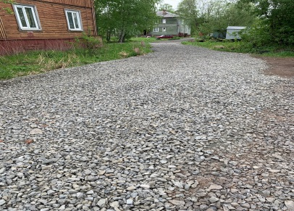


Городское хозяйство
Уличное освещение
Процент горения светильников 71%
В рамках концессионного соглашения ООО «РВК-Архангельск»:
В 2021 году:
Выполнено:
Заменено 2 000 светильников
ООО «РВК – Архангельск» выполнено работ на 626 млн. руб.
реконструкция насосного оборудования и запорно-регулирующей арматуры на водонасосных и канализационных станциях;
реконструкция участка водопровода от ул. Гагарина вдоль Талажского шоссе до ВНС № 91;
реконструкция участка канализации от КНС -10 ул. Чкалова, 25, стр. 1;
Осуществлен монтаж 100 новых опор линий освещения
Выполнено строительство
4-х линий наружного освещения
Завершено строительство новой водоочистной станции
на о. Кего
17,8 км силовых кабельных сетей отремонтировано собственниками
Теплоснабжение
Территориальные общественные объединения
Проведен капитальный
ремонт 11,34 км тепловых сетей
.
Финансирование проектов ТОС 2021 году -
4 057,4 тыс. руб.
Зарегистрировано
18 ТОС
Введена в эксплуатацию
новая котельная
в поселке ЛДК -4
В 2021 году
реализовано
12 социально
значимых
проектов
Обращение с ТКО
В 2021 году установлено
763 пластиковых контейнера
72 металлических контейнера
48 бункеров
За 5 лет реализовано
70 проектов

Slide 17


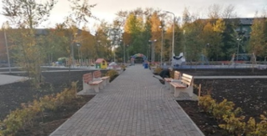
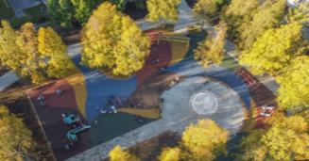
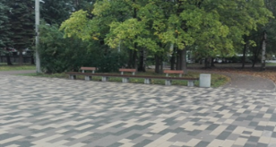
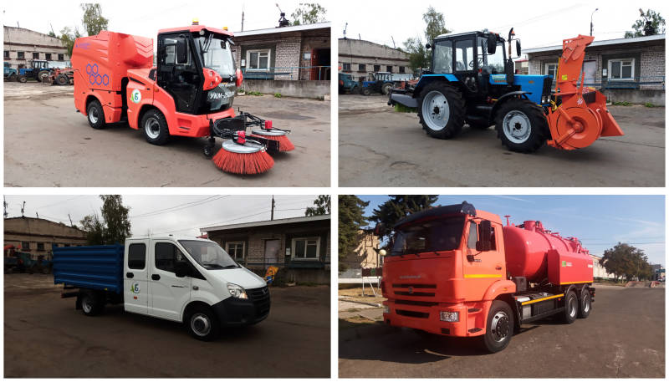
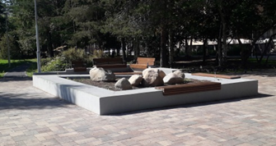
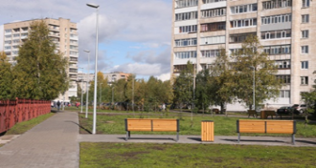
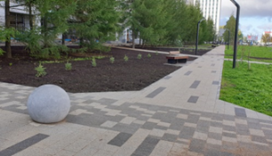
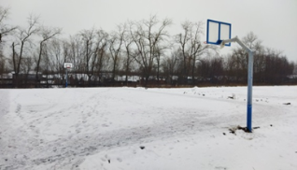
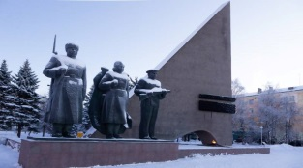
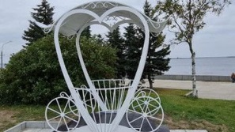


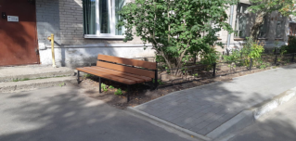
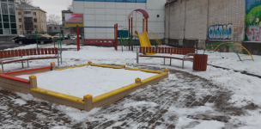
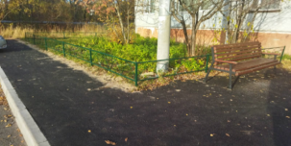
Формирование комфортной городской среды
Объем финансового обеспечения работ по благоустройству дворовых и общественных территорий 222,9 млн. руб.:
В 2021 году в рамках программы «Формирование комфортной городской среды» завершены работы по благоустройству 9 общественных территорий,
за счет внебюджетных источников выполнено благоустройство пр. Чумбарова-Лучинского,
ул. Воскресенской от маг. «Астра» до маг. «Богатырь» и сквера у Цигломенского КЦ
Закуплено
92 единицы специализированной коммунальной техники на сумму
102 млн. рублей
Общественная территория
по ул. Химиков в районе МАУ «ФСК им. А.Ф. Личутина»
Общественная территория
по пр. Никольскому, д.24
у здания МКОУ СШ № 41
Общественная территория
у Ломоносовского ДК
( ул. Никитова,1)
Общественная территория
в районе АГКЦ
Общественная территория
ул. 23 Гвардейской
дивизии
Общественная территория
по ул. Воскресенской 6
В 2022 году на благоустройство дворовых территорий запланировано порядка 7,0 млн. руб., на благоустройство общественных территорий предусмотрено 99,9 млн. руб.
Общественная территория
по ул. Ленинская, 16
Площадь Мира
Наб. Северной Двины
В 2021 году завершены работы по благоустройству
3 дворовых территорий многоквартирных жилых домов

Slide 18





Работа с гражданами
Количество обращений граждан, ед.
В 2021 году предоставлялись:
55 видов муниципальных услуг
23 вида государственных услуг
В электронном
виде поступило
> 10 000
обращении
граждан
Количество предоставленных муниципальных услуг, ед.
Количество предоставленных государственных услуг, ед.
В 2021 году:
на личных приемах рассмотрено 252 обращения
На территории ГО «Город Архангельск» действуют:
В 2021 году гражданами подано:
Общественный совет
при Главе городского округа
«Город Архангельск»
В 2021 году
проведено
7 заседаний
3 339
заявлений
зачисление детей в детские сады
18 услуг
переведено в электронный вид
6 503
заявления
организация отдыха детей
8 общественных советов
в Администрациях
территориальных округов
городского округа «Город Архангельск»
857
заявлений
планировка жилых помещений
1 770
заявлений
право производства земляных работ

